Slide 1
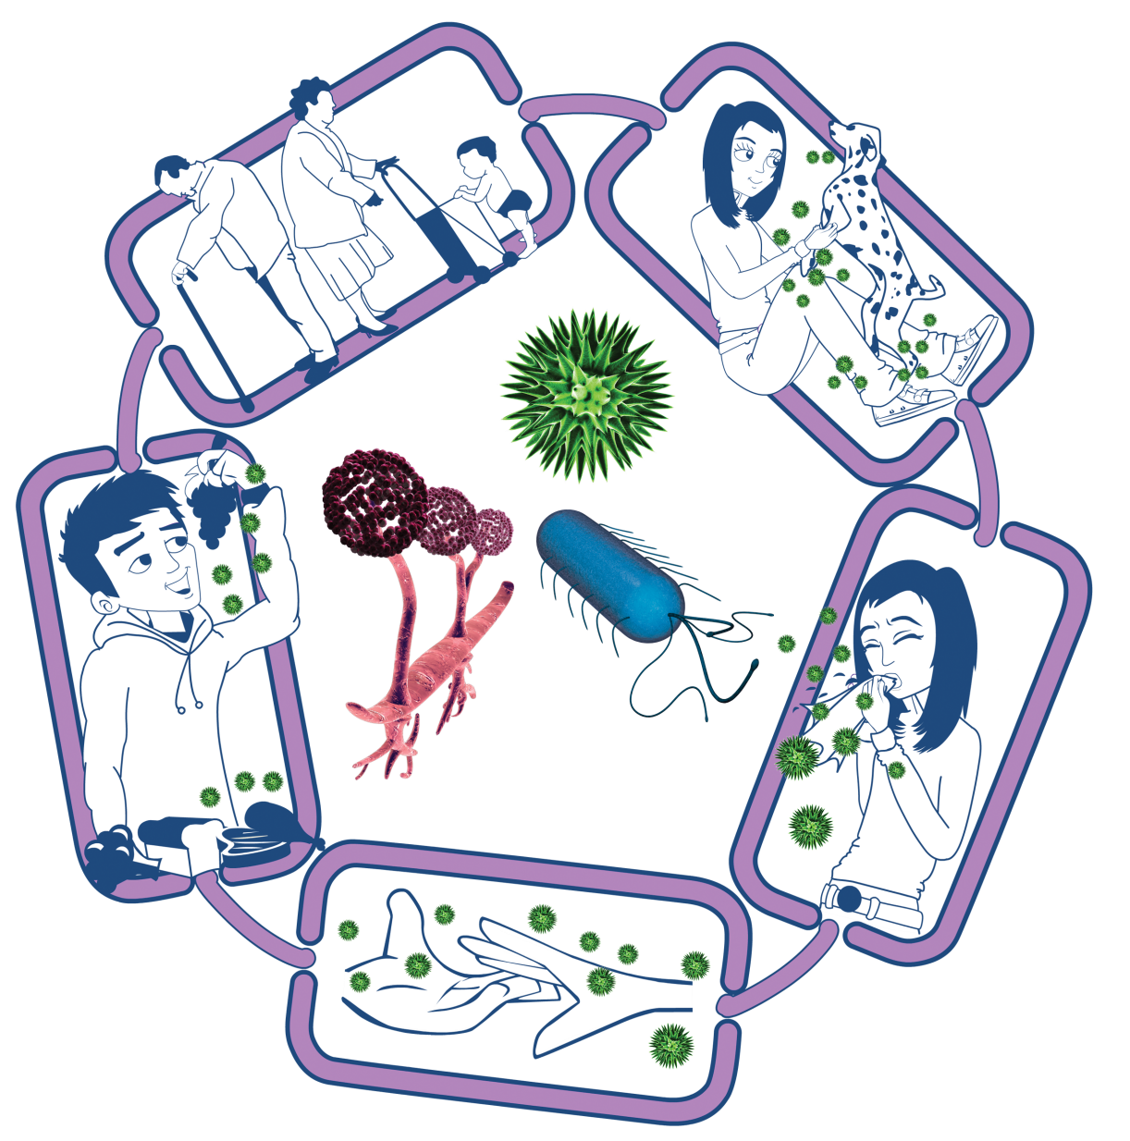
A cadeia transmissão de infeção
Fonte (ou reservatório) de infeção
Alguém ou algo que transporta os microrganismos Patogénicos. Existem muitas fontes diferentes de infeção, as quais podem incluir:
• Pessoas já infetadas
• Animais de estimação ou outros animais
• Alimentos contaminados
Pessoas em risco de serem infetadas/Individuo Susceptível
Estamos todos em risco de ser infetados. No entanto, para algumas pessoas, este é ainda mais elevado:
• Pessoas sob medicação como por exemplo, quimioterapia
• Pessoas muito jovens/idosos
• Pessoas com doenças subjacentes, por exemplo, VIH/SIDA, diabetes
Saída para os micróbios
Os micróbios nocivos necessitam de um meio que lhes permita sair de uma pessoa ou fonte infetada antes de se disseminarem para uma outra pessoa. As rotas incluem:
• Espirros, tosse, saliva
• Fluidos corporais
• Sucos da carne crua e das aves
Porta de entrada para os micróbios
Os micróbios nocivos necessitam de um meio para entrar no corpo antes de causar uma infeção, que pode ser através de:
• Alimentos que ingerimos
• Inalação de aerossóis
ou gotículas
• Cortes ou feridas abertas
• Coisas que pomos na boca
Propagação da infeção/Via de transmissão
Os micróbios nocivos necessitam de um meio para passar de uma fonte para uma pessoa, o qual poderá ser através de:
• Toque/contacto direto
• Transmissão sexual
Os micróbios nocivos também são disseminados através de:
• Mãos, superfícies de contacto com as mãos (por exemplo, maçanetas, teclados, sanitas)
• Superfícies de contacto com alimentos

Slide 2
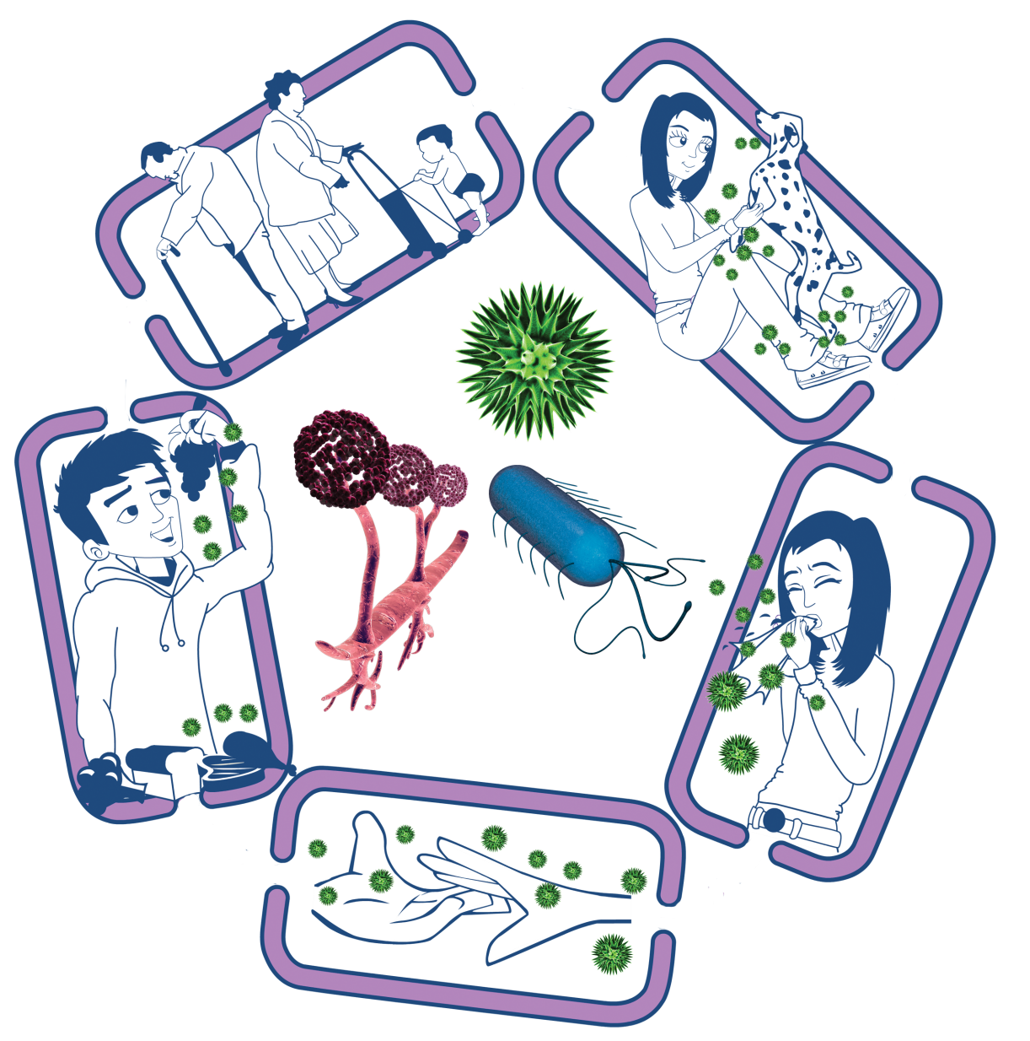
Quebra da cadeia transmissão de infeção
Fonte de infeção
• Isole as pessoas infetadas
• Tenha cuidado com alimentos crus
• Trate os animais de estimação contra agentes patogénicos quando seja necessário
• Descarte adequadamente as fraldas e roupas sujas
Pessoas em risco de infeção
Todos:
• Tomar as vacinas apropriadas
Pessoas de alto risco:
• Manter-se longe de pessoas que estão com infeção ou em incubação de infeção
• Ter um cuidado adicional com a limpeza
• Ter um cuidado adicional a cozinhar e a preparar alimentos
Via de saída de micróbios
Evite que qualquer:
• Tosse e espirro
• Fezes
• Vómito
• Fluido corporal
Entre em contacto com superfícies ou as mãos
Via de entrada para micróbios
• Cobrir cortes e feridas abertas com um penso à prova de água
• Cozinhar os alimentos adequadamente
• Ter cuidado para beber apenas água limpa
Propagação da infeção
• Lave bem e regularmente as mãos
• Cubra cortes e feridas abertas
• Tome as devidas precauções durante a atividade sexual

